Slide 1

Programa de Ingeniería de Sistemas
Gerencia de la Tecnología de la Información
Sesión 8
Tema:
Estudios de factibilidad técnica y económica.

Slide 2
Resultado de aprendizaje
Evidencia de aprendizaje
Analiza el nivel de madurez de los procesos de TI en una organización.
Organizador visual sobre factibilidad técnica y económica.

Slide 3
Estudios de factibilidad técnica y económica
Análisis de requerimientos.
Factibilidad técnica.
Factibilidad económica.
Elaboración y sustento de propuestas de tecnologías.

Slide 4

Revisa el siguiente video:
Estudio de factibilidad:
https://www.youtube.com/watch?v=Blf6UXg8v9c

Slide 5
Después de haber visualizado el video en la slide anterior, reflexionamos y respondemos las siguientes interrogantes:
01
¿Qué es la factibilidad técnica?
¿Qué comprende la factibilidad económica?
02

Slide 6
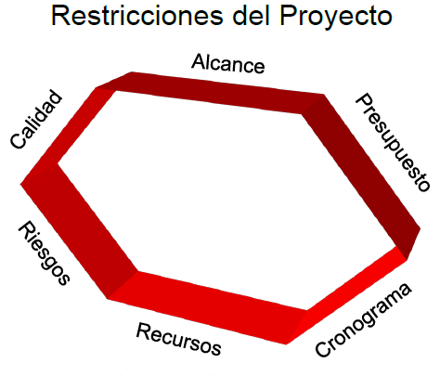
Estudios de factibilidad técnica y económica
Es factible invertir recursos, tiempo y dinero en el proyecto?
Es posible técnicamente?
Es posible económicamente?
Que información se requiere conocer?
Es posible estimar el retorno de la inversión?
Como elaboramos un informe de factibilidad?
Gerencia de la TI – Sesión 8

Slide 7
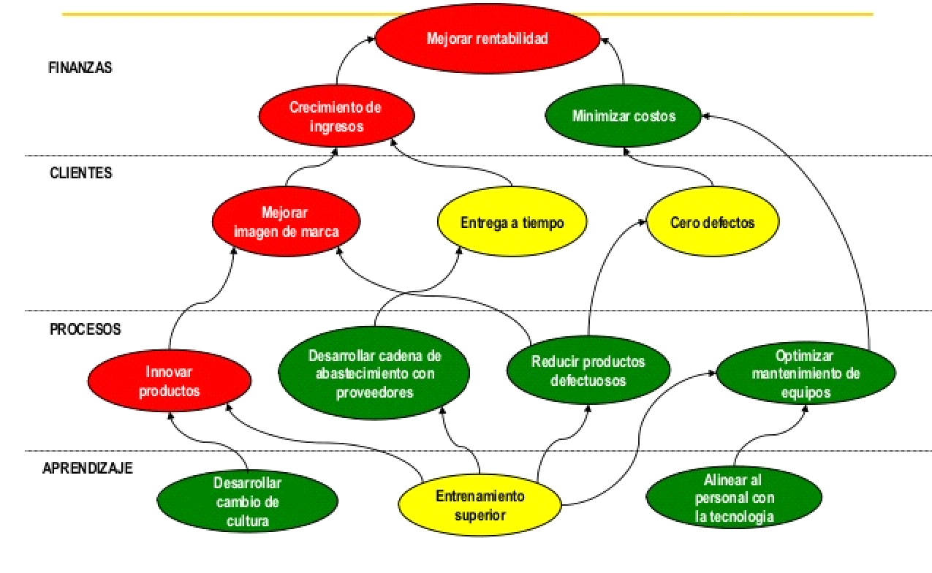
Estudios de factibilidad técnica y económica
Gerencia de la TI – Sesión 8
Proyectos

Slide 8
Factibilidad técnica
Gerencia de la TI – Sesión 8

Slide 9
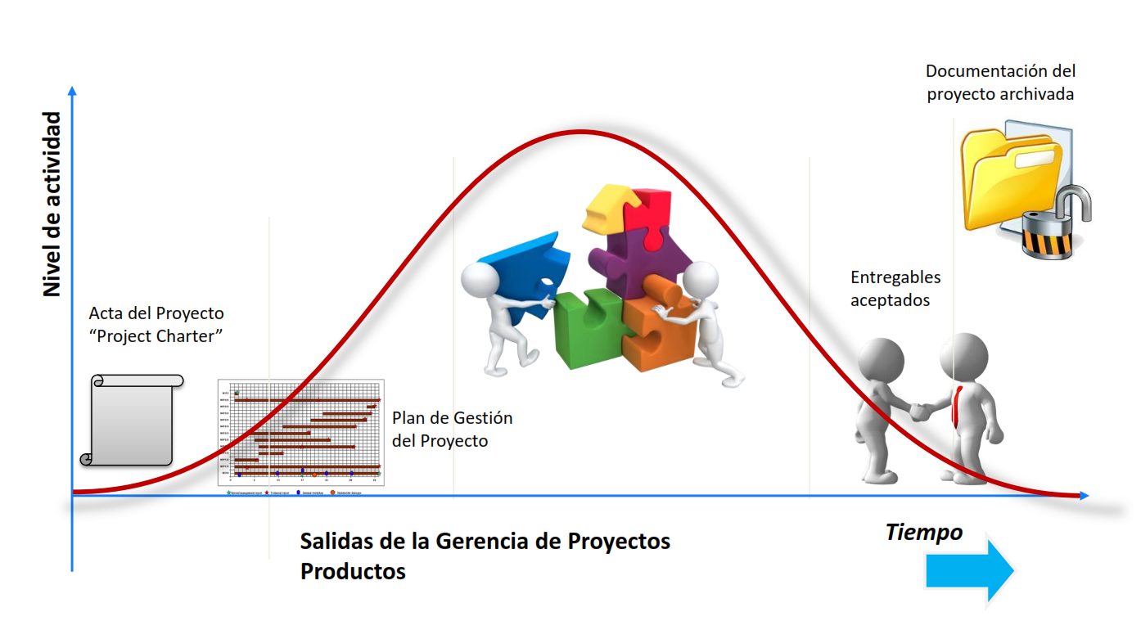
Estudios de factibilidad técnica y económica
Gerencia de la TI – Sesión 8

Slide 10
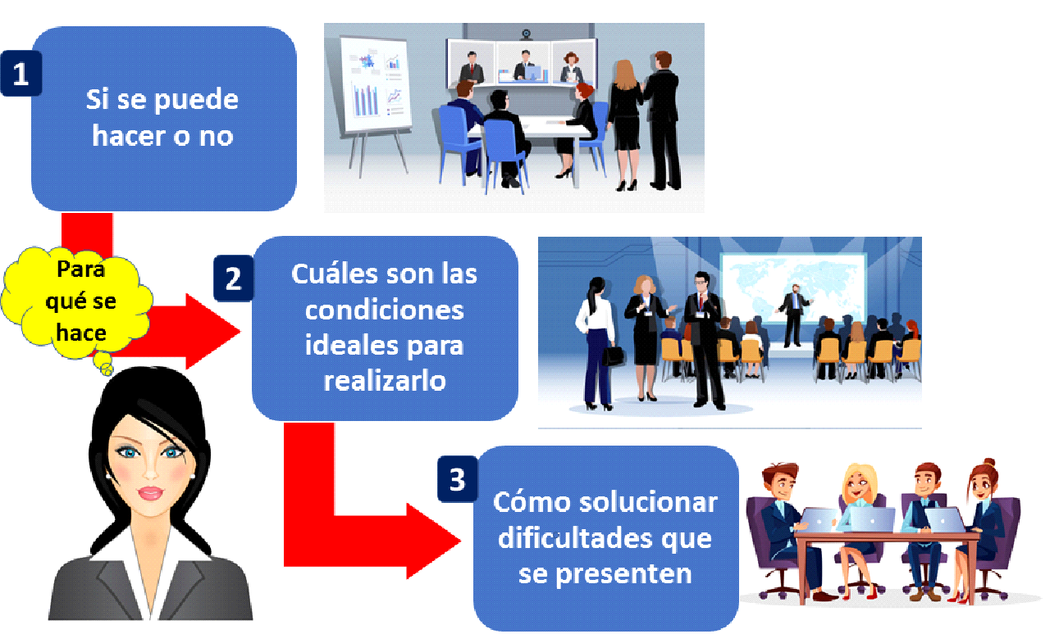
Estudios de factibilidad técnica y económica
Gerencia de la TI – Sesión 8

Slide 11
Estudios de factibilidad técnica y económica
Factibilidad técnica
Evalúa si la infraestructura técnica que posee la empresa puede responder de manera favorable y eficiente para desarrollar el proyecto o negocio que se tiene planificado.
Se debe verificar si las personas poseen los conocimientos técnicos necesarios para poder utilizar el equipo y el software necesario.
Gerencia de la TI – Sesión 8

Slide 12
Estudios de factibilidad técnica y económica
Factibilidad técnica
Gran parte de la determinación de los recursos tiene que ver con la evaluación de la factibilidad técnica. Se debe averiguar si es posible actualizar o incrementar los recursos técnicos actuales de tal manera que satisfagan los requerimientos.
Sin embargo, en ocasiones los “agregados” a los sistemas existentes son costosos y fructíferos, simplemente porque no cumplen las necesidades con eficiencia. Si no es posible actualizar los sistemas existentes, la siguiente pregunta es si hay tecnología disponible que cumpla las especificaciones.
Gerencia de la TI – Sesión 8

Slide 13
Estudios de factibilidad técnica y económica
Factibilidad técnica
Es importante el conocimiento de sobre el sistema y las tecnologías, ya que con ello se podrá responder preguntas de factibilidad técnica a partir de propias experiencias y contactos con fabricantes.
Es común que la respuesta a la pregunta sobre si una tecnología específica está disponible y puede satisfacer las necesidades de los usuarios sea “SI”, y entonces la pregunta pasa al ámbito económico.
Gerencia de la TI – Sesión 8

Slide 14
Estudios de factibilidad técnica y económica
Factibilidad técnica debe considerar
Hardware
Software
Recurso humano
Tecnología
Requerimientos
Crecimiento tecnológico
Riesgos
Gerencia de la TI – Sesión 8

Slide 15
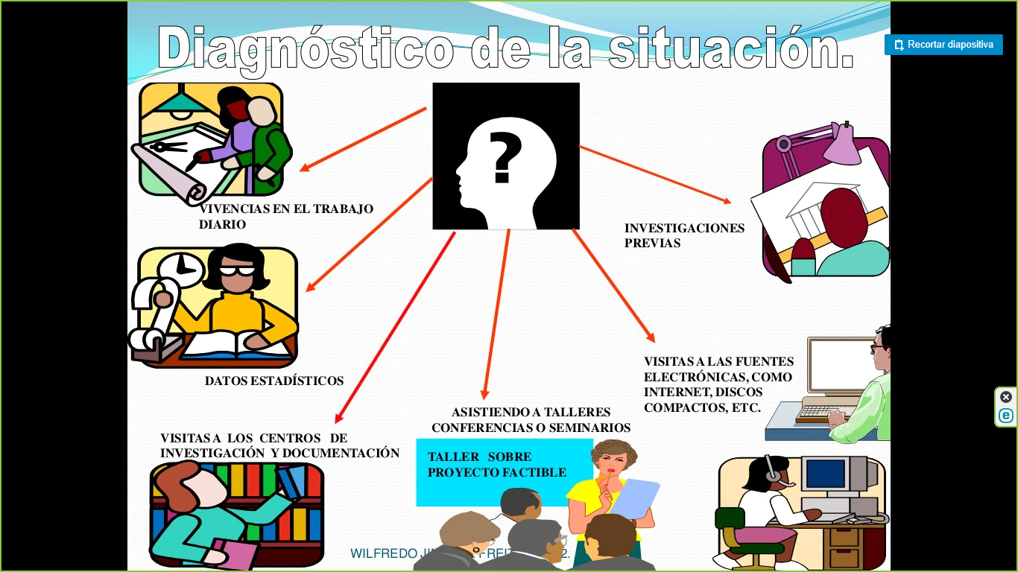
Estudios de factibilidad técnica y económica
Gerencia de la TI – Sesión 8

Slide 16
Factibilidad económica
Gerencia de la TI – Sesión 8

Slide 17
Estudios de factibilidad técnica y económica
Factibilidad económica
Se debe realizar un análisis exhaustivo de la relación costo beneficio del negocio o del proyecto y sopesar ambos aspectos.
Si en la evaluación se observa que los costos superan a los beneficios sería mejor no desarrollarlo.
Mientras que, si el beneficio supera los costos, la decisión de la implementación del proyecto se vuelve menos arriesgada, aunque no implica que no existan riesgos.
Gerencia de la TI – Sesión 8

Slide 18
Estudios de factibilidad técnica y económica
Valor del dinero en el tiempo
Decimos que un billete de S/. 100 hoy no tiene el mismo valor en el futuro.
El valordel dinero está relacionado con la capacidad y oportunidad de compra de éste y no con la nominación que pueda tener.
Lo que relaciona el valor del dinero con el tiempo es el costo del dinero.
Cuando es costo es explícito se denomina interés. Cuando es implícito Costo de Oportunidad.
Este costo es fijado por el mercado.
Gerencia de la TI – Sesión 8

Slide 19
Estudios de factibilidad técnica y económica
Valor del dinero en el tiempo
S/. 1000 ahora S/. 1000 Futuro
Gerencia de la TI – Sesión 8
INTERES
S/ 1,000.00 S/ 1,000.00
0
4
8
12 meses

Slide 20
Estudios de factibilidad técnica y económica
Valor del dinero en el tiempo
Decimos que un billete de S/. 100 hoy no tiene el mismo valor en el futuro.
El valor del dinero está relacionado con la capacidad y oportunidad de compra de éste y no con la nominación que pueda tener.
Lo que relaciona el valor del dinero con el tiempo es el costo del dinero.
Cuando es costo es explícito se denomina interés. Cuando es implícito Costo de Oportunidad.
Este costo es fijado por el mercado.
Gerencia de la TI – Sesión 8

Slide 21
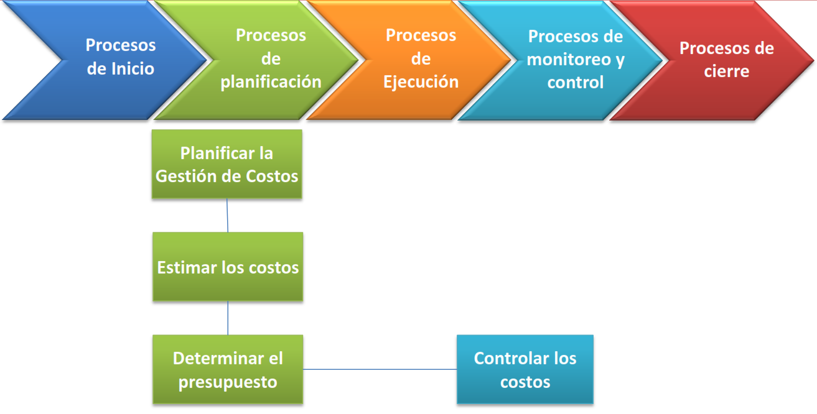
Estudios de factibilidad técnica y económica
Los Procesos de la Gestión de Costos
Gerencia de la TI – Sesión 8

Slide 22
Estudios de factibilidad técnica y económica
Gestión de los Costos.
La Gestión de los Costos del Proyecto incluye los procesos involucrados en la planificación, estimación, preparación del presupuesto y control de los costos para que el proyecto sea ejecutado dentro del presupuesto aprobado.
El enfoque de la Gestión de los Costos del Ciclo de Vida considera los costos del uso, mantenimiento y soporte del producto para tomar decisiones en la Gestión de Costos.
Gerencia de la TI – Sesión 8

Slide 23
Estudios de factibilidad técnica y económica
Ventajas de la gestión de proyectos
Mejor control financiero, físico y recursos humanos
Mejora la relación con los clientes
Reduce lo tiempos de implementación
Reduce los costos
Mejora la calidad y la confiabilidad
Mayores márgenes y la productividad
Mejora la coordinación interna
Mejora el ambiente de trabajo
Gerencia de la TI – Sesión 8

Slide 24
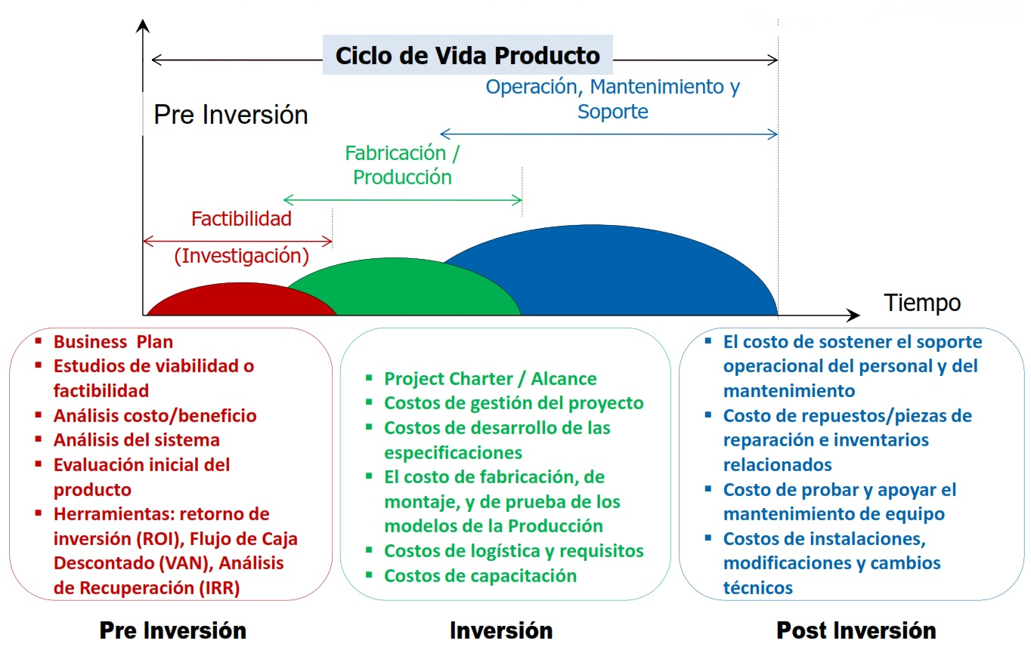
Estudios de factibilidad técnica y económica
Gerencia de la TI – Sesión 8

Slide 25
La Gestión de Costos
Debería de tener en cuenta los requisitos de los interesados
Se preocupa del costo de los recursos necesarios para completar las actividades del proyecto
Gerencia de la TI – Sesión 8
Comprende el costo del ciclo de vida del proyecto y del producto

Slide 26
Estimar los Costos
Se expresa en unidades monetarios, personal /hora o personal/ día
Su precisión aumenta a medida que el proyecto avanza
Gerencia de la TI – Sesión 8
Debe de considerar las posibles causas de variación de la estimación de costos
Evalúa si la reducción de costos en operación continua puede justificar el costo de trabajo adicional en la fase de diseño.

Slide 27
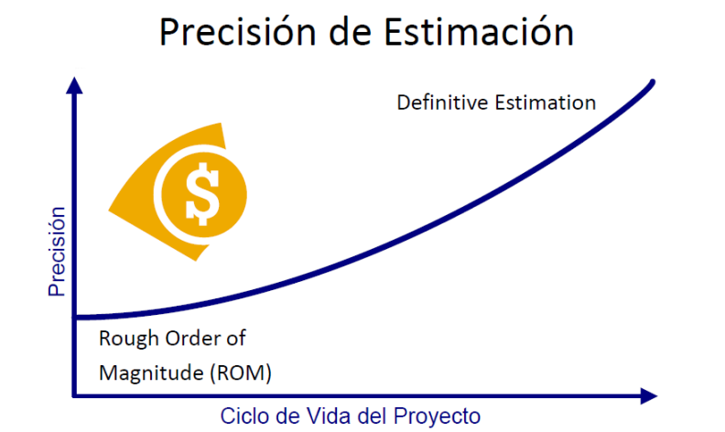
Estudios de factibilidad técnica y económica
Gerencia de la TI – Sesión 8

Slide 28
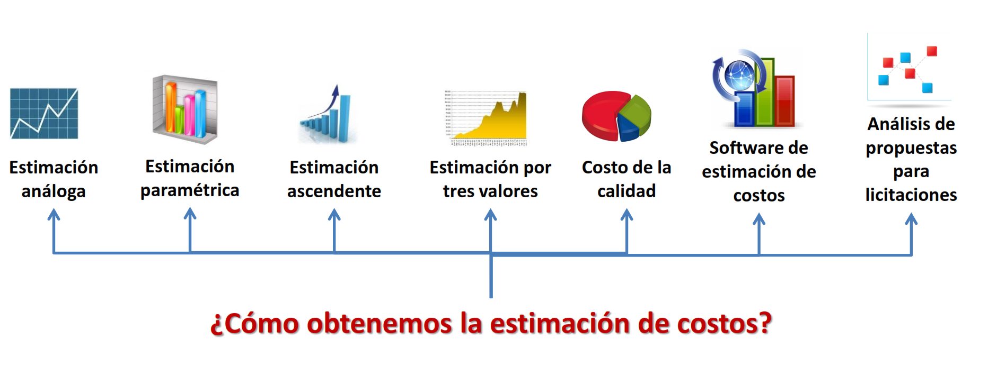
Estudios de factibilidad técnica y económica
Gerencia de la TI – Sesión 8

Slide 29
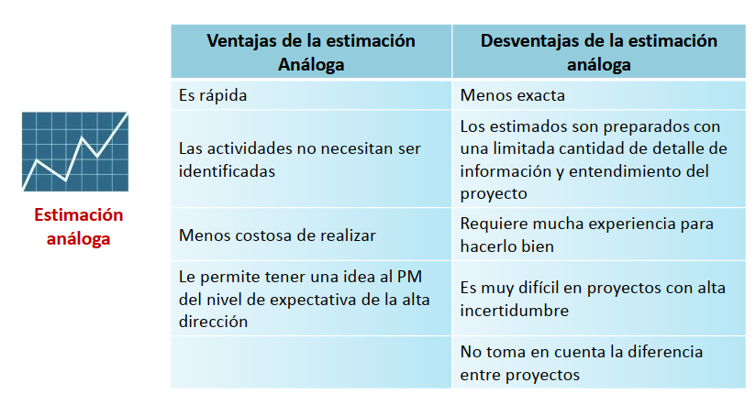
Estudios de factibilidad técnica y económica
Gerencia de la TI – Sesión 8

Slide 30
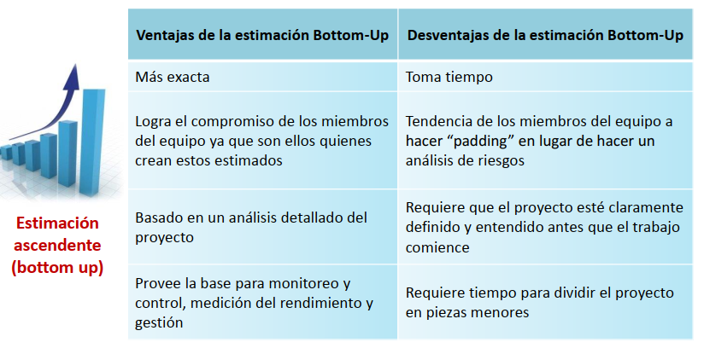
Estudios de factibilidad técnica y económica
Gerencia de la TI – Sesión 8

Slide 31
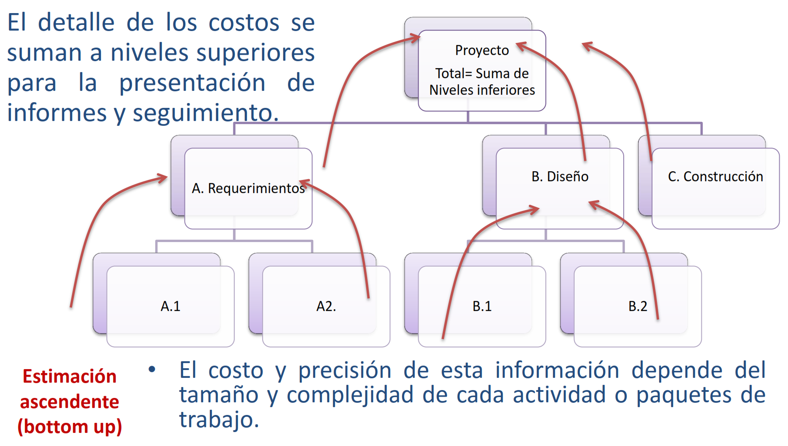
Estudios de factibilidad técnica y económica
Gerencia de la TI – Sesión 8

Slide 32
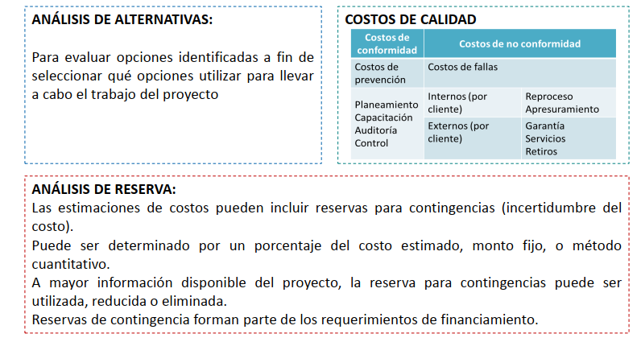
Estudios de factibilidad técnica y económica
Gerencia de la TI – Sesión 8

Slide 33
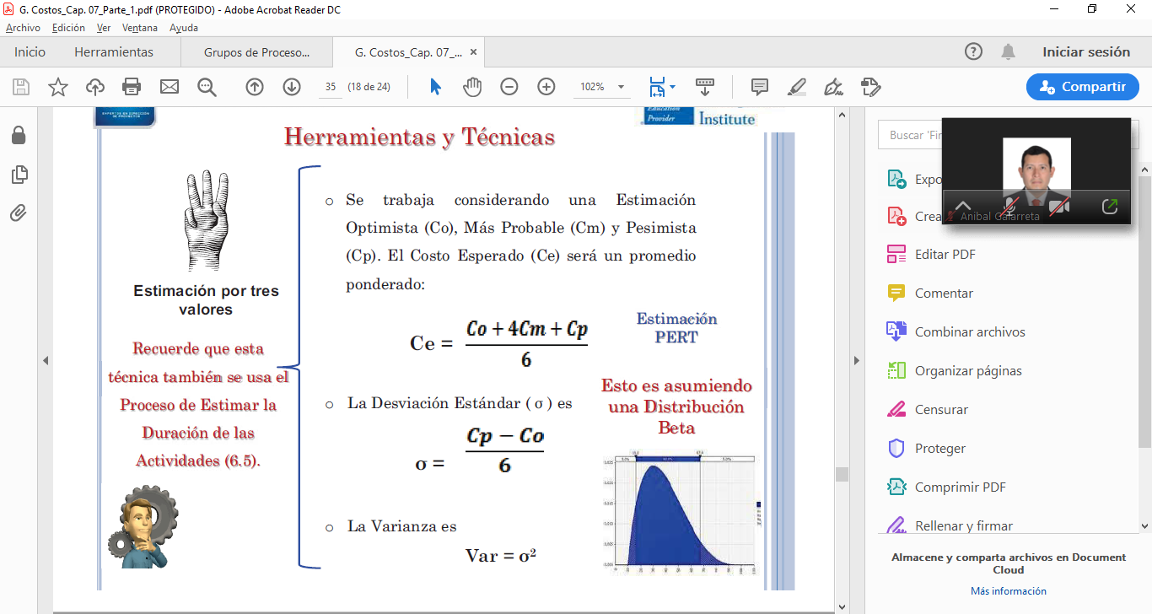
Estudios de factibilidad técnica y económica
Gerencia de la TI – Sesión 8

Slide 34
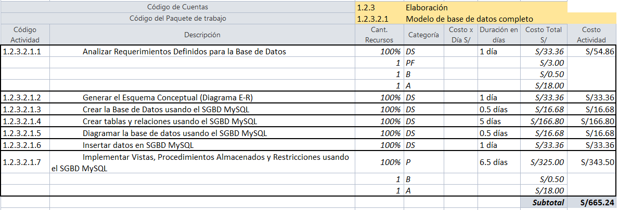
Estudios de factibilidad técnica y económica
Ejemplo Estimar los Costos
Gerencia de la TI – Sesión 8

Slide 35
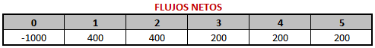
Estudios de factibilidad técnica y económica
Nos indica el número de periodos requeridos para recuperar el capital invertido en el proyecto .
Veamos el siguiente caso
Inversión:
1000
Tasa :
10%
Gerencia de la TI – Sesión 8
Se determina el valor actual de los flujos
Se determina el acumulado de los flujos
Periodo de recuperación 5 años

Slide 36
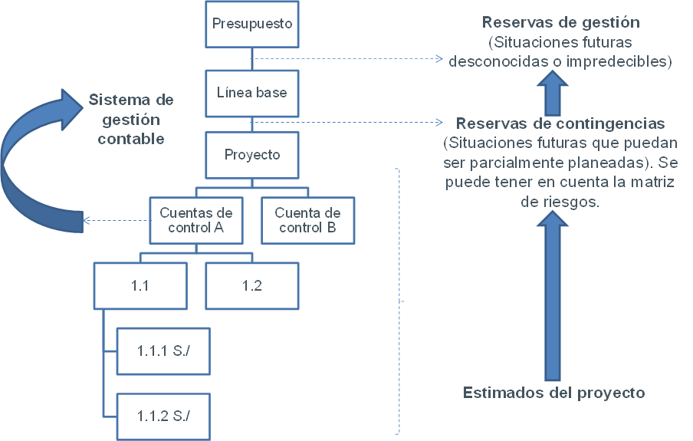
Elementos para la Determinación del Presupuesto
Gerencia de la TI – Sesión 8

Slide 37
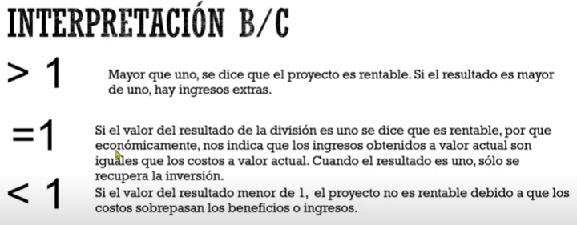
Estudios de factibilidad técnica y económica
Ratio de Beneficio/Costo
Gerencia de la TI – Sesión 8

Slide 38
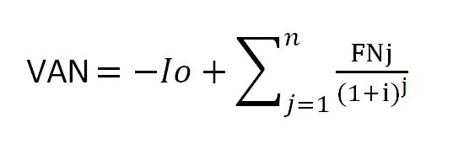
Estudios de factibilidad técnica y económica
Valor actual neto (VAN)
Mide las ganancias del proyecto
Si el valor del VAN es mayor a cero, el proyecto se puede considerar rentable
Es importante generar alternativas del flujo de ingresos y gastos
Tecnologías
Tipos de solución
Gerencia de la TI – Sesión 8

Slide 39
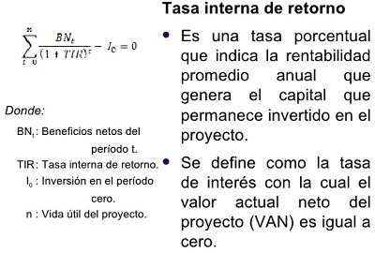
Estudios de factibilidad técnica y económica
Tasa interna de retorno (TIR)
Es la tasa de interés o rentabilidad que genera el proyecto
TIR mayor a cero indica la posibilidad de obtener rentabilidades
Se compara con una tasa de referencia
Gerencia de la TI – Sesión 8

Slide 40
Autoevaluación
Sesión 8

Slide 41
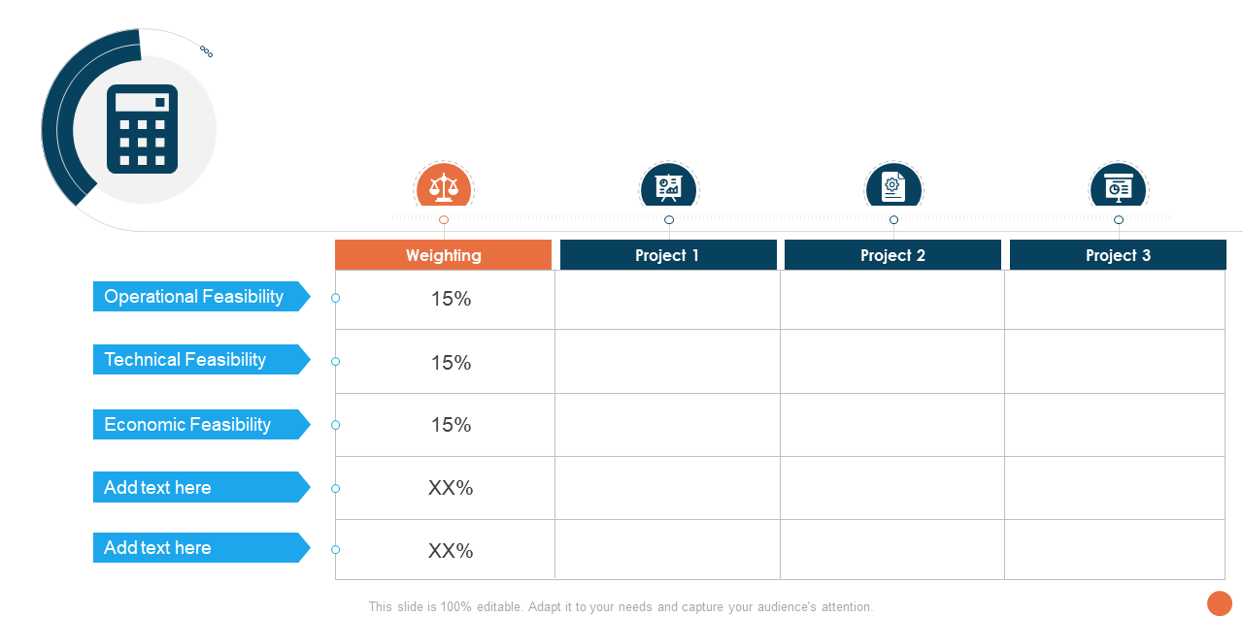
Evidencia de aprendizaje: Organizador visual
En esta sesión se desarrollará un organizador visual sobre factibilidad técnica y económica
Gerencia de la TI – Sesión 8

